Slide 1
Булевой функцией y=f(x₁, x₂ ... x_{n}) от n переменных x₁, x₂ ... x_{n} называется любая функция, в которой аргументы и функция могут принимать значение либо 0 либо 1
0 - ложь
1 – истина
булевы функции называют логическими

Slide 2
Область определения булевой функции конечна ->
можно задать значения во всех точках (таблица истинности)

Slide 3
Наиболее важные функции
Отрицание
Конъюнкция
Дизъюнкция
Импликация
Эквиваленция (или эквивалентность)

Slide 4

Отрицание

Slide 5
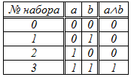
Конъюнкция

Slide 6
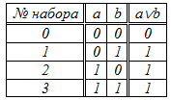
Дизъюнкция

Slide 7
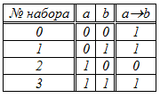

Импликация

Slide 8
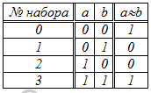

Эквиваленция

Slide 9
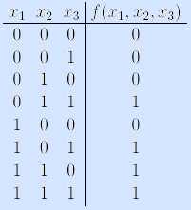
Способы задания булевых функций
Задание булевой функции таблицей истинности

Slide 10
Задание булевой функции вектором значений
f(0,0,...,0,0), f(0,0,...,0,1), f(0,0,...,1,0), f(0,0,...,1,1),..., f(1,1,...,0,0), f(1,1,...,0,1), f(1,1,...,1,0), f(1,1,...,1,1)
φf=00010111

Slide 11
Задание булевой функции номером
Каждой функции присваивается порядковый номер в виде натурального числа, двоичный код которого представляет собой столбец значений функции в таблице истинности.

Slide 12
Пример
Найти порядковый номер функции f(x,y), принимающей следующие значения: f(0,0)=1, f(0,1)=1, f(1,0)=0, f(1,1)=1.
Двоичный код, соответствующий значению этой функции – 1101.
1101₂ = 1×2³ + 1×2² + 0×2¹ + 1×2⁰ = =8+4+0+1=13¹⁰
Таким образом
f₁₃(x,y) = (1101)₂
x | y | f(x,y)
0 | 0 | 1
0 | 1 | 1
1 | 0 | 0
1 | 1 | 1

Slide 13
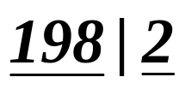
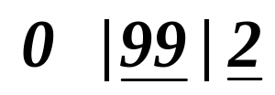
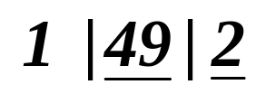
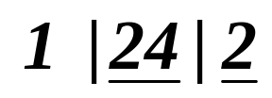
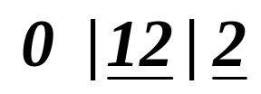
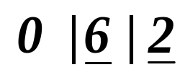
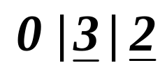


Пример
Построить таблицу истинности для функции f₁₉₈
x | y | z | f (x,y,z)
0 | 0 | 0
0 | 0 | 1
0 | 1 | 0
0 | 1 | 1
1 | 0 | 0
1 | 0 | 1
1 | 1 | 0
1 | 1 | 1
1
1
0
0
0
1
1
0

Slide 14

Формулами

Slide 15
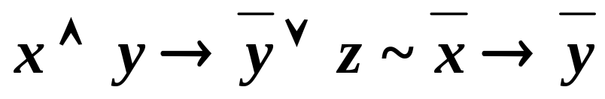
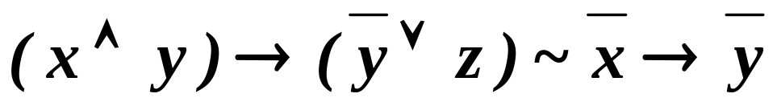
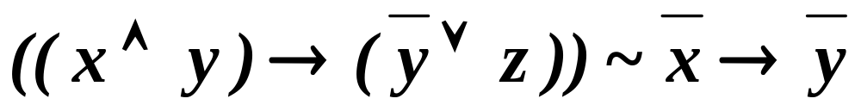
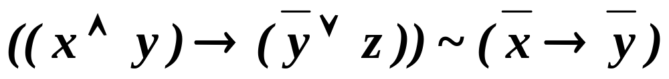
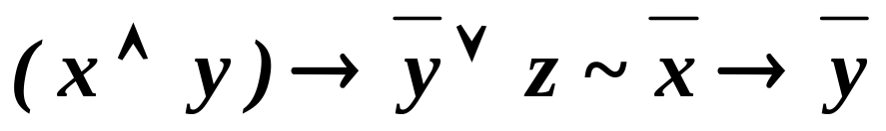
Приоритет выполнения операций
Если в формуле отсутствуют скобки, то операции выполняются в следующей последовательности:
Отрицание.
Конъюнкция.
Дизъюнкция.
Импликация.
Эквивалентность
–
∧
∨
→
~
Пример
Убрать все возможные скобки
Расставить скобки с учетом приоритета операций

Slide 16
Формула называется выполнимой (опровержимой), если существует такой набор значений переменных, при которых эта формула принимает значение 1 (0).
Формула называется тождественно-истинной, или тавтологией (тождественно-ложной или противоречием), если эта формула принимает значение 1 (0) при всех наборах значений переменных.

Slide 17
Пусть А и В – две формулы, зависящие от одного и того же списка переменных. Будем называть их равносильными, если для любого набора значений переменных они принимают одинаковые значения

Slide 18
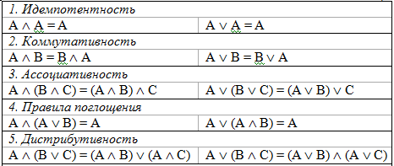
свойства логических операций

Slide 19
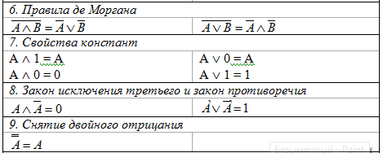

Slide 20
